Slide 1
Poznámkový blok
Adam Keller, Mirek Hanč, Lukáš Jiřikovský

Slide 2
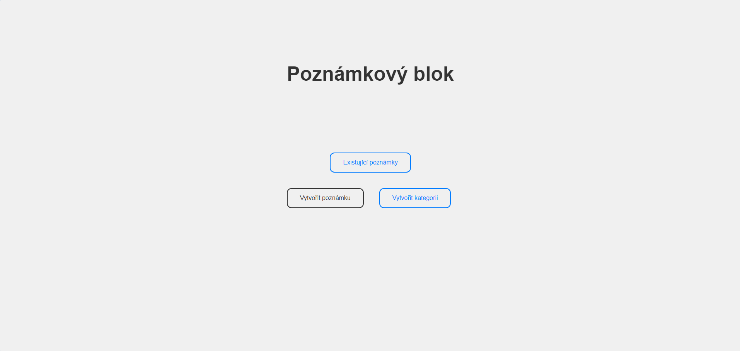
Úvodní stránka

Slide 3
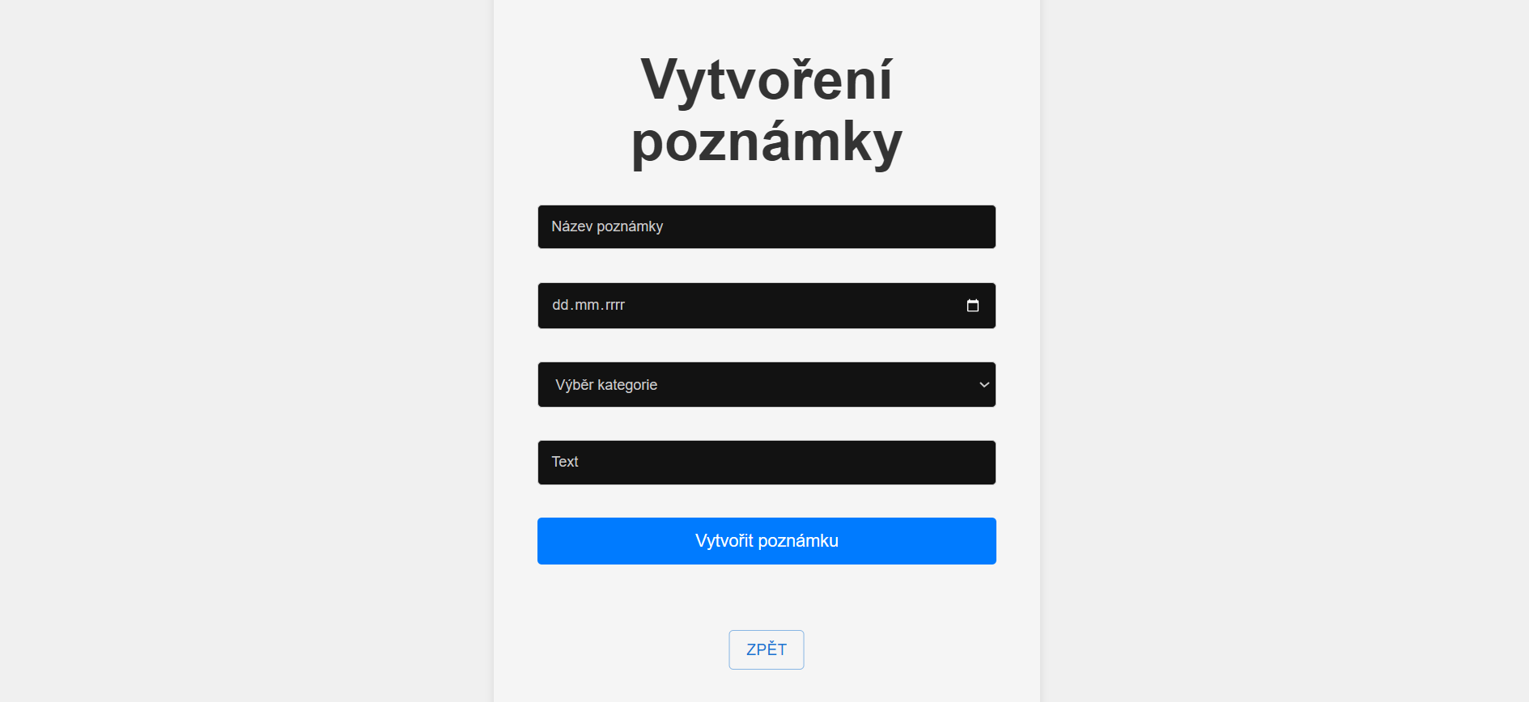
Vytvoření poznámky

Slide 4
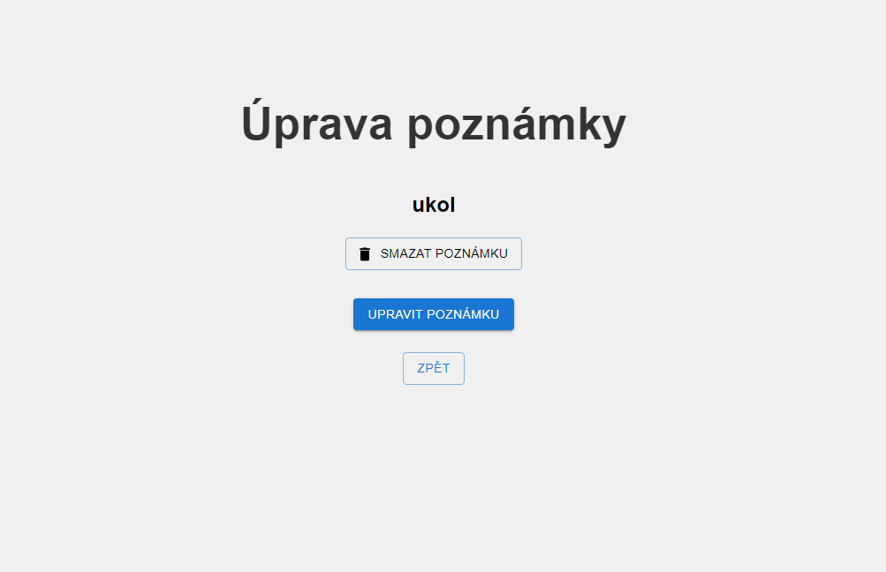
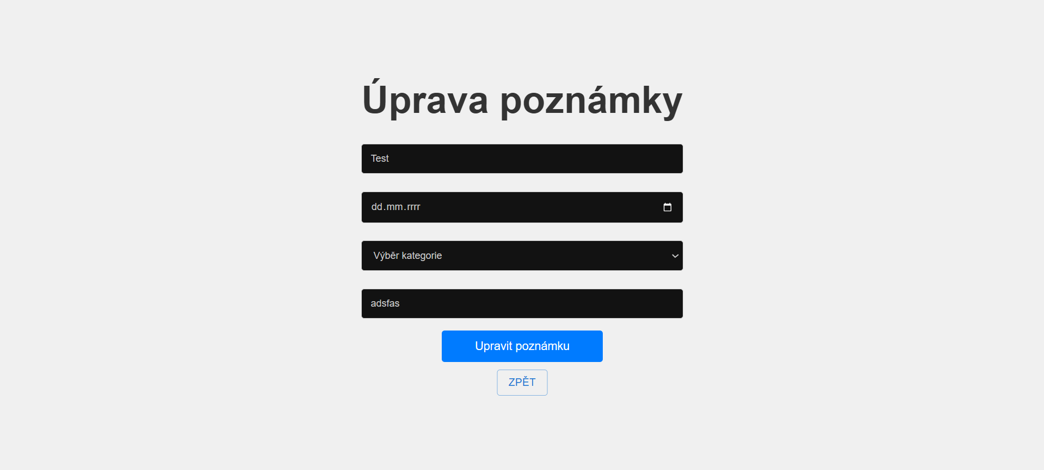
Úprava poznámky

Slide 5
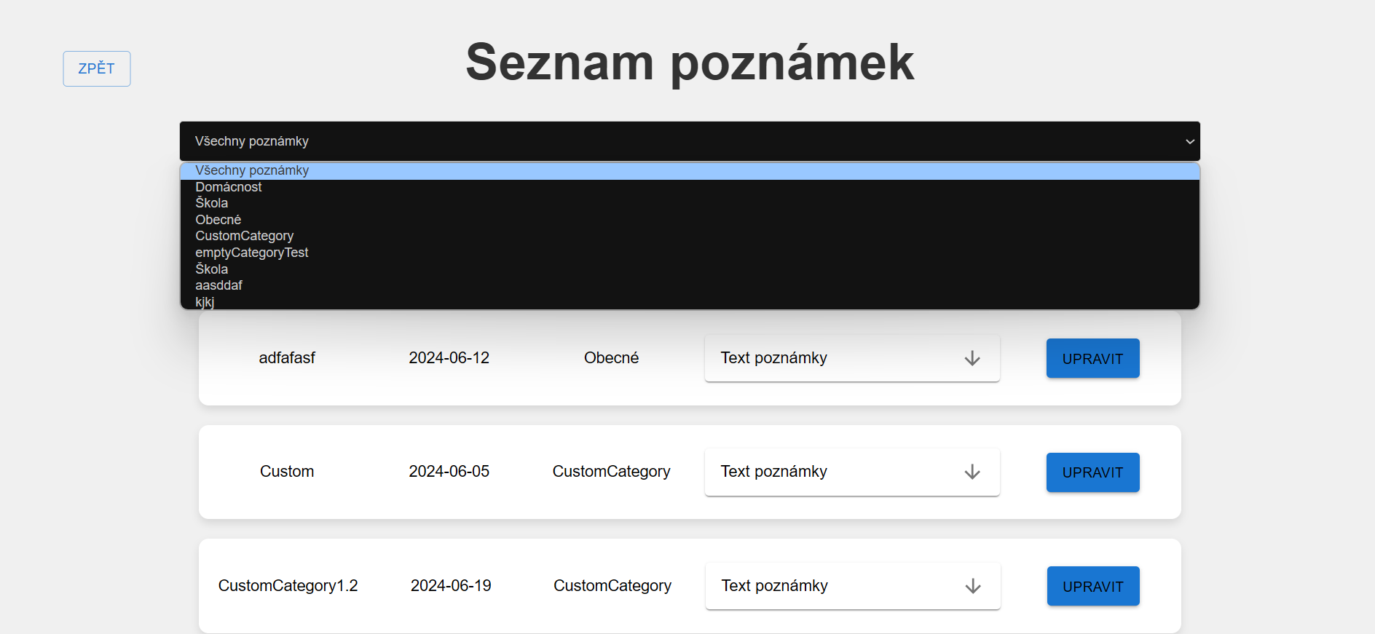
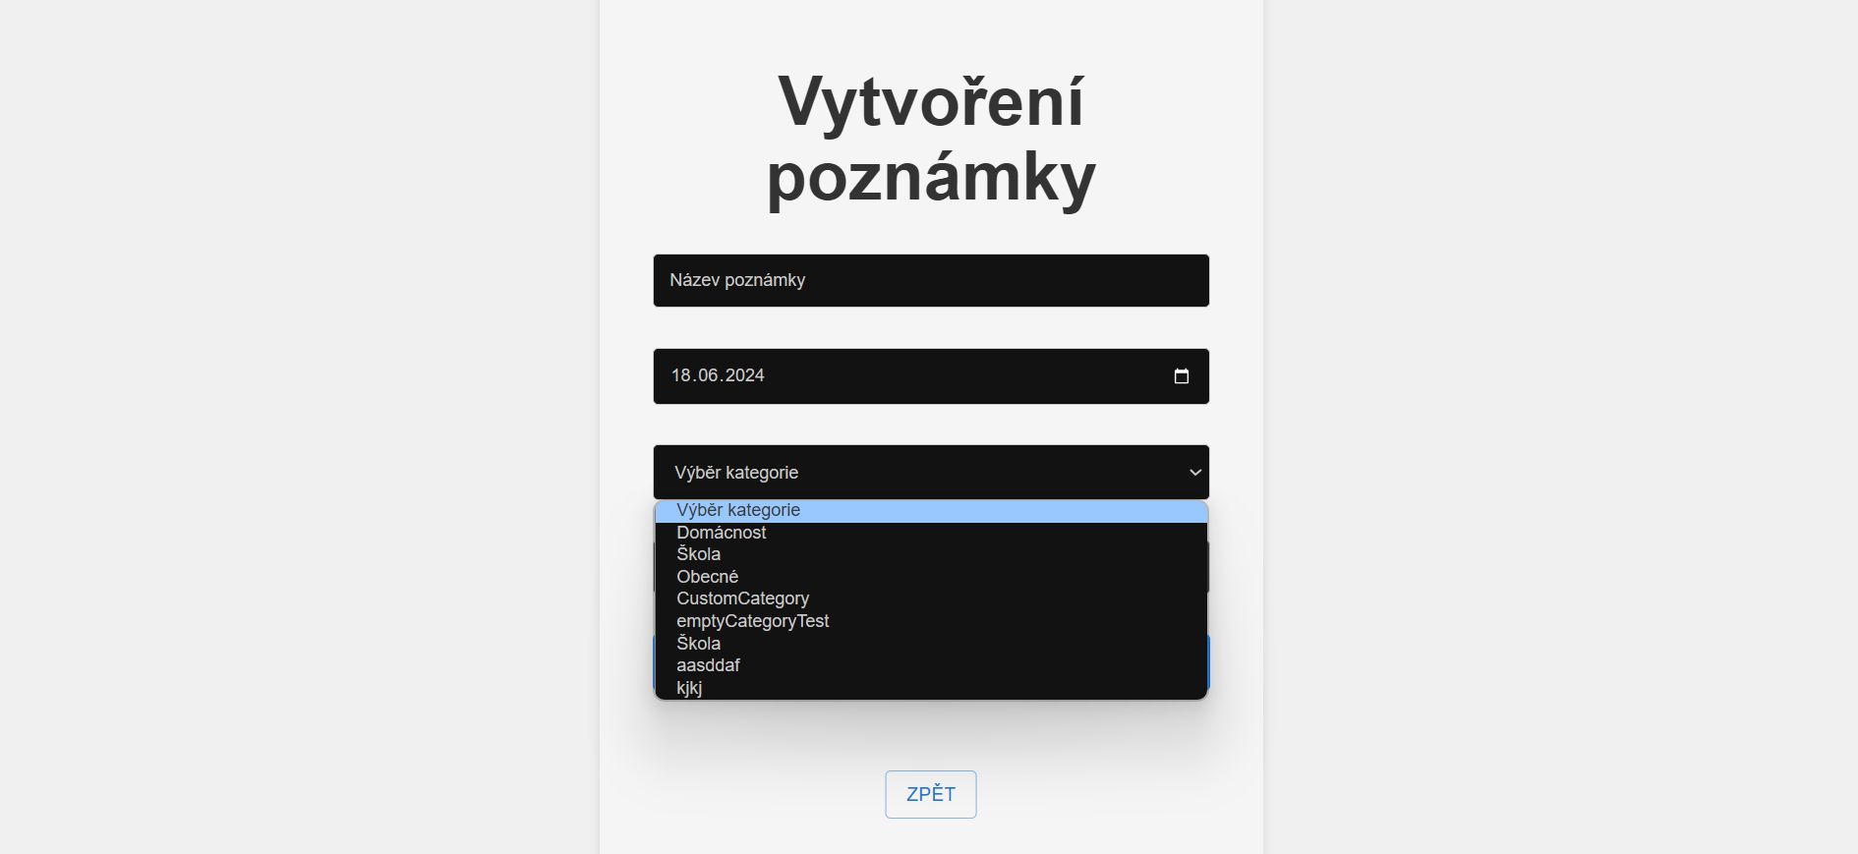
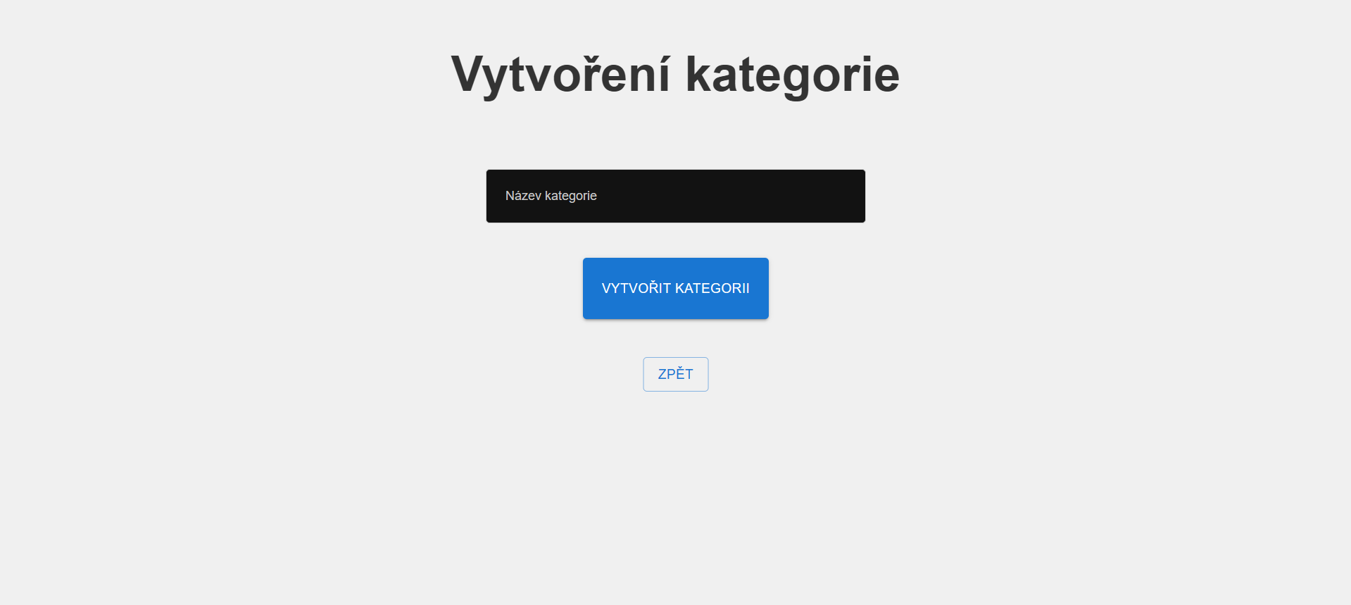
Kategorie

Slide 6
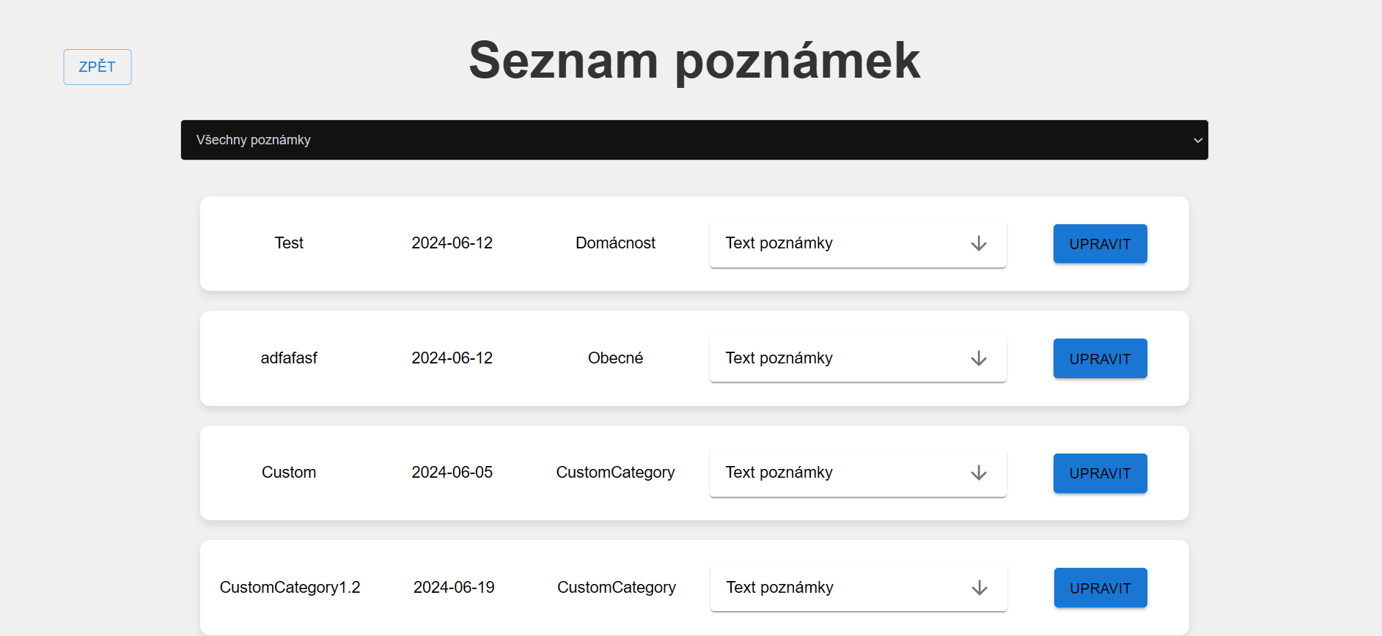
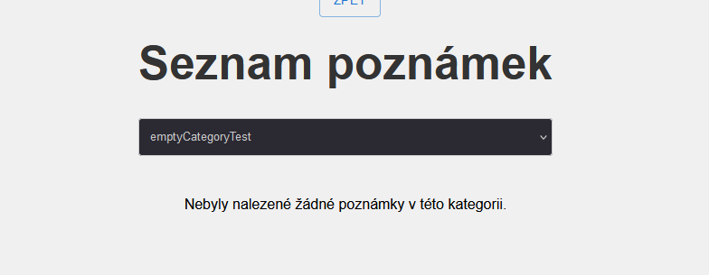
Seznam poznámek

Slide 7
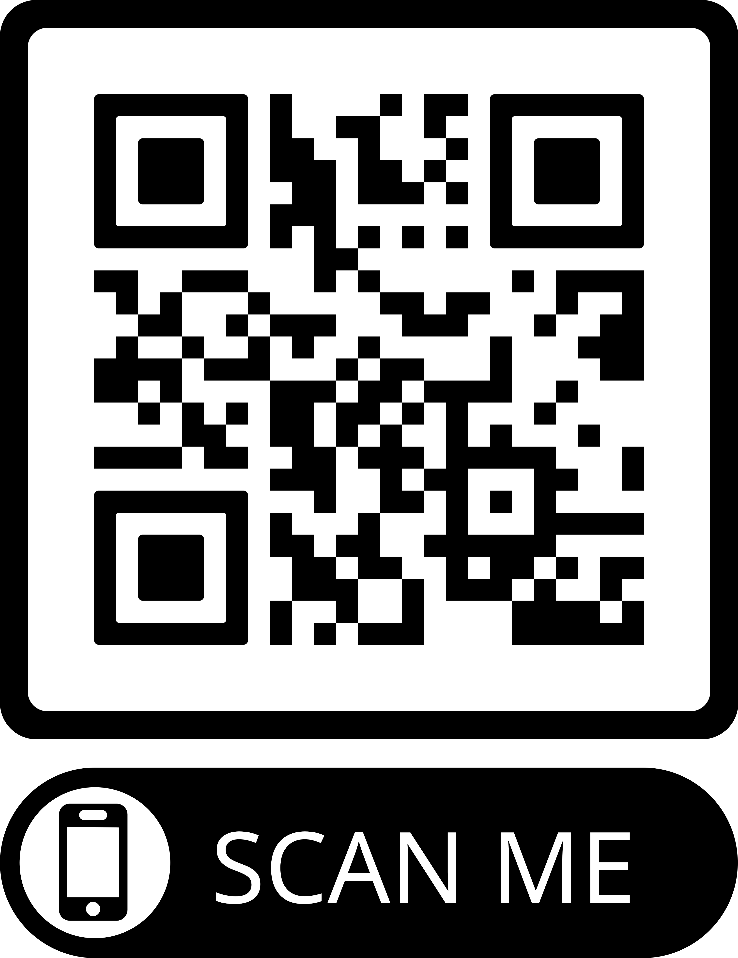
Děkujeme za pozornost
https://github.com/Mirecek2011CZ/projekt-poznamky

